Slide 1


Yalnız Yaşayan Yaşlılar İçin Gaz ve Konuma Dayalı Ev İzleme Sistemi

Slide 2
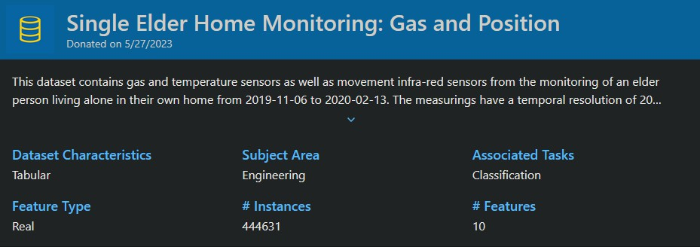

Proje Tanımı
Bu proje, yalnız yaşayan yaşlı bir kişinin evine yerleştirilen gaz sensörleri ile toplanan verilerden bir güvenlik izleme sistemi oluşturmayı amaçlamaktadır.
Gaz sensörleri kişinin hareketlerini engellemeden veri toplar ve kişinin mahremiyetini bozmaz.
Gaz verileri, hareket sensörlerinden gelen bilgilerle birlikte değerlendirilerek olağan dışı durumlar (anormal hareketler veya davranışlar) tespit edilebilir.
Bu sayede, yaşlı bireyin sağlık veya güvenlik açısından riskli bir durumda olup olmadığı anlaşılabilir ve erken müdahale sağlanabilir.

Slide 3







Veri Setinin İncelenmesi
Veri kümesi, ortam ölçümleri ve gaz sensör değerleri içeren zaman serisi verilerinden oluşur. 9 özellik (öznitelik) verilmiştir:
temperature, humidity, CO2CosIRValue, CO2MG811Value, MOX1, MOX2, MOX3, MOX4, COValue. Toplamda 49.809 anlamlı veri bulunmaktadır.
Veriler, timestamp etiketiyle zamana bağlı olarak toplanmıştır.
Belirtilen öznitelikler; sıcaklık, nem, karbon monoksit ve çeşitli gaz sensör değerlerini içerir. Özellikler sürekli değerlerdir (float tipindedir).
Veri seti; hava kalitesi, gaz yoğunluğu analizi veya ortam izleme gibi uygulamalarda kullanılabilir.

Slide 4
Projenin Amacı
Bu projenin amacı, çevresel sensörlerden elde edilen sıcaklık, nem ve gaz yoğunluğu gibi parametreler aracılığıyla ortamda bulunan karbonmonoksit (CO) seviyesini analiz etmek ve bu seviyeyi sınıflandırma algoritmaları kullanarak otomatik olarak tahmin edebilen bir model geliştirmektir.
CO seviyesi, belirlenen eşik aralıklarına göre “Düşük”, “Orta”, “Yüksek” ve “Çok Yüksek” olmak üzere 4 sınıfa ayrılmıştır. Bu sınıflar, çeşitli makine öğrenmesi algoritmaları (KNN, Karar Ağaçları, Rastgele Orman, Naive Bayes, SVM) ile modellenmiştir.
Geliştirilen sistem ile kapalı veya yarı kapalı ortamlarda oluşabilecek sağlık açısından tehlikeli CO birikimlerinin önceden tespiti hedeflenmektedir

Slide 5
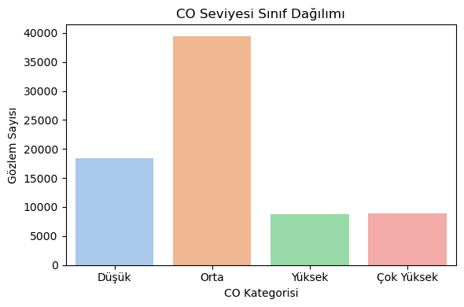

Slide 6
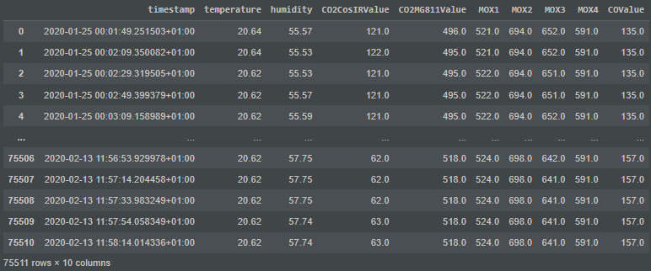
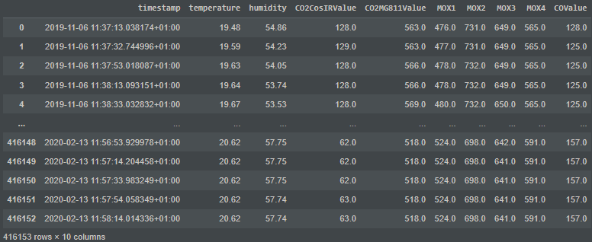
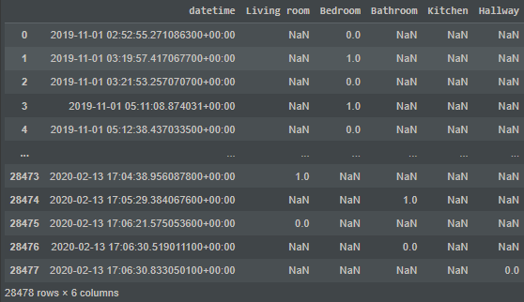
Elimizde Bulunan Veri Setleri
database_gas.csv
data_ref_until_2020-02-13.csv
database_pos.csv

Slide 7
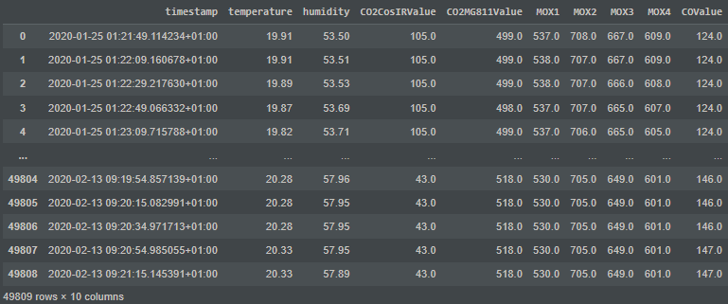
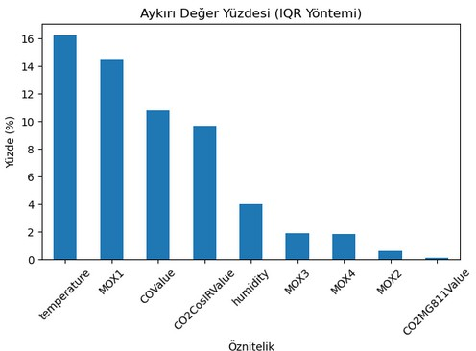
Aykırı Değerlerden Arındırılmış Veri Seti
data_ref_until_20_afterOutlierAnalysis

Slide 8
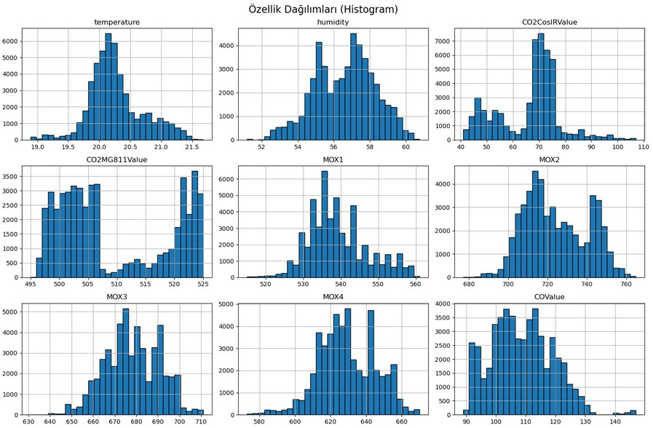
Her Değişkenin Dağılım Grafiği (Histogram)

Slide 9
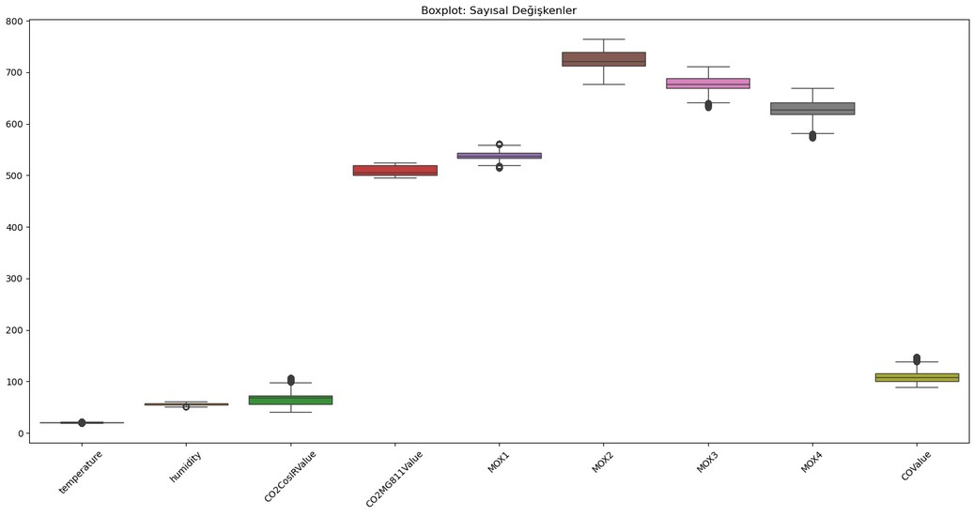
Boxplot (Aykırı Değer Dağılımı + Medyan Karşılaştırması)

Slide 10
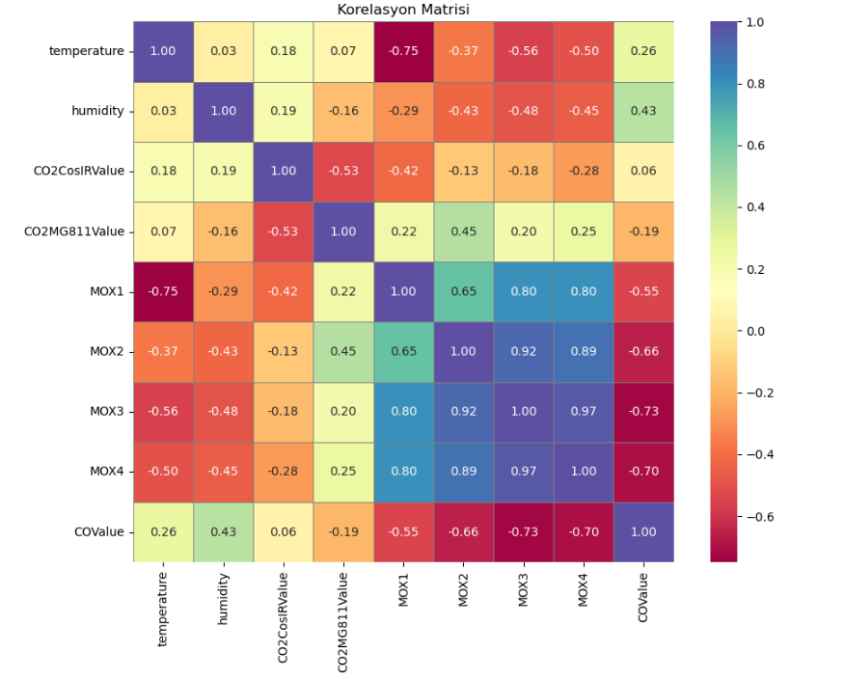

Korelasyon Matrisi ve Heatmap (Özellikler Arası İlişki)

Slide 11
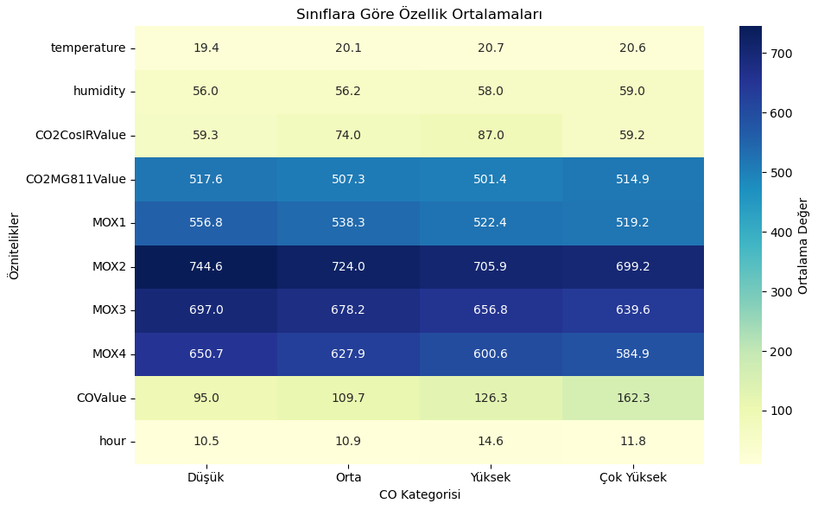
CO Miktarının Diğer Sınıflara göre Ortalaması

Slide 12


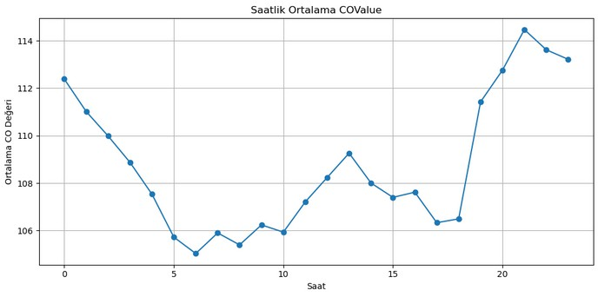
Timestamp’ten saat/gün Çıkarıp Zaman Bazlı Trend Grafikleri

Slide 13
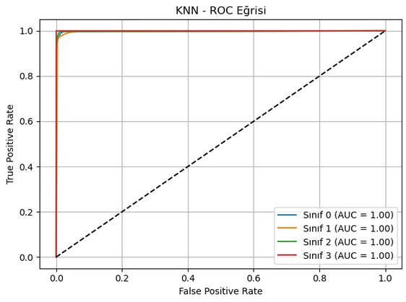
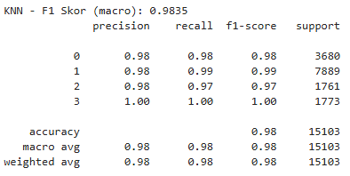
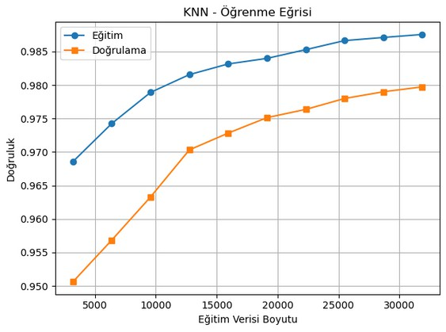
%98.35
✅ 1. KNN – Overfitting Durumu: YOK Eğitim ve doğrulama eğrileri birbirine yakın
Doğrulama doğruluğu artıyor, eğitimle paralel gidiyor
✔ MODEL GENELLEME YAPABİLİYOR

Slide 14
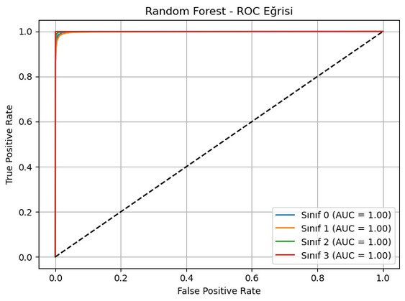
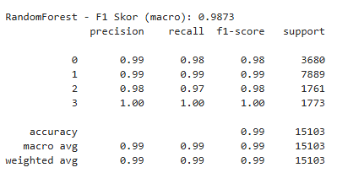
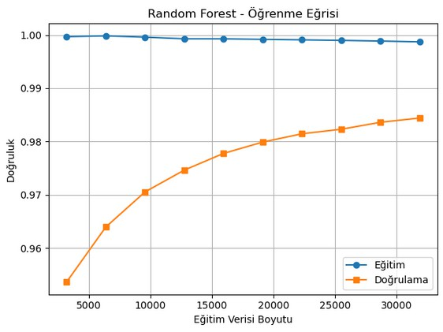
%98.73
❌ 2. Random Forest – Overfitting VAR Eğitim doğruluğu neredeyse %100 (ezber)
Doğrulama doğruluğu %98 civarına kadar yükselse de arada hep fark var
⚠ MODEL FAZLA ÖĞRENMİŞ

Slide 15
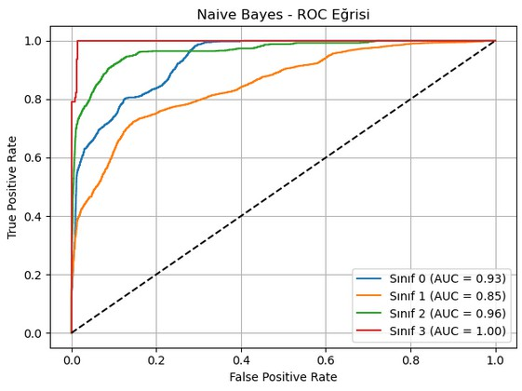
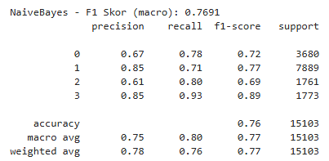
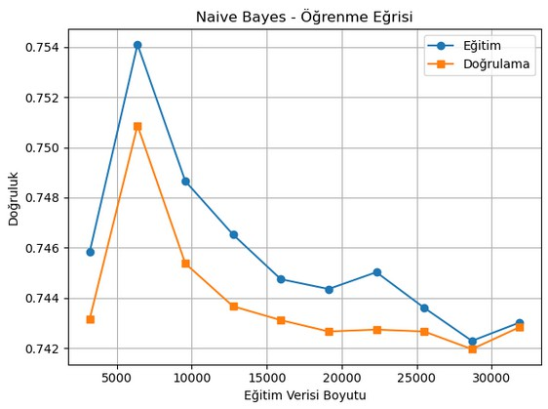
%76.91
❌ 3. Naive Bayes – Overfitting YOK ama ZAYIF MODEL Hem eğitim hem doğrulama doğruluğu düşük (%74 civarı)
OVERFİTTİNG YOK
YETERSİZ
ÖĞRENME (UNDERFİTTİNG)

Slide 16
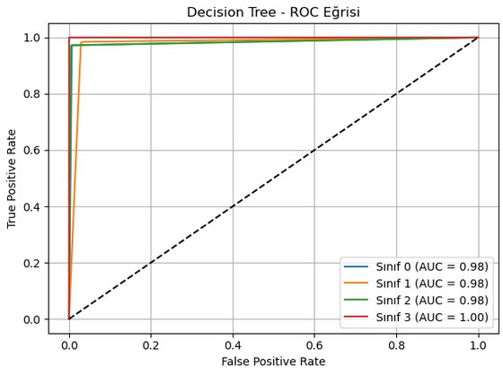
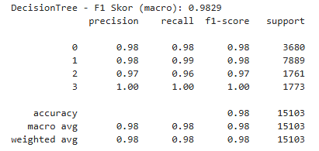
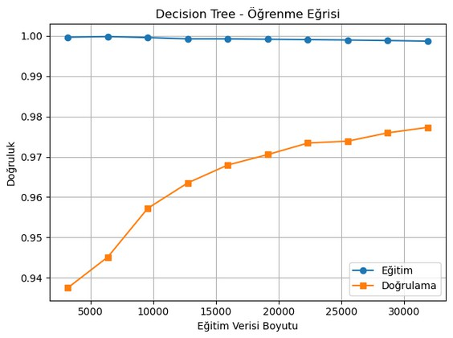
%98.29
❌ 4. Decision Tree – Overfitting VAR Eğitim doğruluğu %100’e sabit çakılmış DOĞRULAMA DOĞRULUĞU ÇOK DAHA
AŞAĞIDA KALIYOR
(%97–%98 BANDINDA) ⚠ OVERFİTTİNG BARİZ ŞEKİLDE VAR

Slide 17
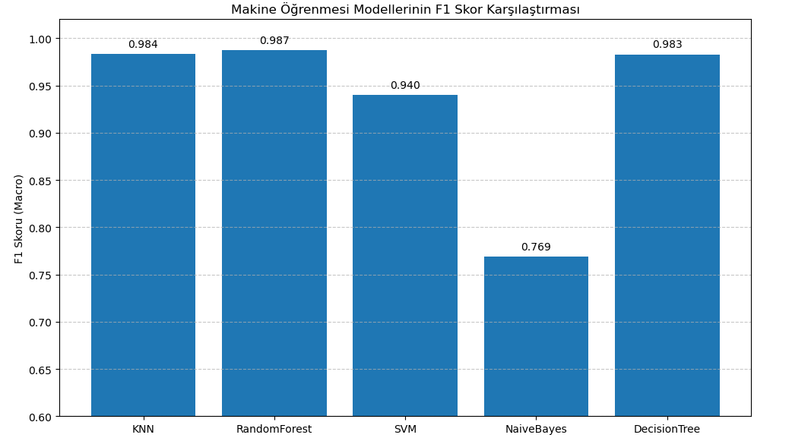
Sınıflandırma Algoritmalarının Doğruluk Oranı Karşılaştırması

Slide 18
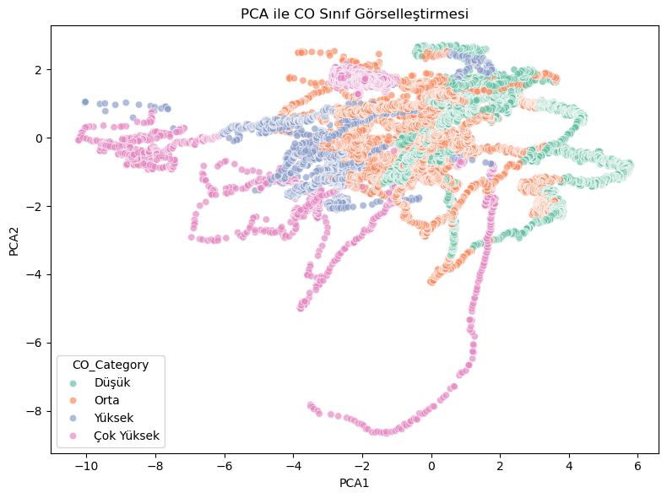
PCA yöntemiyle boyut indirgeme uygulanmış ve CO seviyeleri renkli olarak görselleştirilmiştir

Slide 19


DİNLEDİĞİNİZ İÇİN TEŞEKKÜRLER!
1
2
3
Deniz ŞENOL
Kerem ÇİMENTEPE
Samet KARACA

